Slide 1
Tok transformatorlarni ishlatish
Tok transformatorlari birlamchi chulg‘amning nominal toki 15000 A gacha (ikkilamchi chulg‘amining toki 5 A va 1 A, ba’zi hollarda 10 A) va kuchlanishi 750 kv gacha qilib ishlab chiqariladi. Ular qisqa tutashuv holatida ishlaydi. Ikkilamchi chulg‘am ochilganda o‘zakda magnit oqimi va ochiq chulg‘amda elektr yurituvchi kuchning keskin ortishi natijasida avariya holati yuzaga keladi. Bunda elektr yurituvchi kuchning qiymati bir necha kilovoltga etishi mumkin. Magnit to‘yinganda magnit o‘tkazgichda aktiv isrofning ortishi natijasida u keskin qizib, chulg‘amlarning izolyasiyasi kuyadi. Shu sababli tok transformatorlarining ikkilamchi chulg‘amlari rele, asboblar yoki maxsus qisqichlar orqali qisqa tutashtirilgan bo‘lishi shart.
O‘lchov asboblari va relelarning zanjirlarida ish xavfsizligini ta’minlash uchun tok transformatorining har bir ikkilamchi chulg‘amining uchlaridan biri albatta zaminlangan bo‘lishi shart. Murakkab releli himoya sxemalarida (masalan, shinalarning tokli differensial himoyasida) bunday zaminlashni faqat bitta nuqtada amalga oshirishga ruxsat etiladi.
Himoyalarning relelarini ta’minlovchi tok transformatorlari qisqa tutashuv toki oqqanda tok bo‘yicha xatoligi 10% dan, burchak bo‘yicha esa 7% dan oshmaslik shartidan kelib chiqib tanlanishi shart. Xatolikning ortishi releli himoyaning noto‘g‘ri ishlashiga olib keladi.

Slide 2
Kuchlanish transformatorlarni ishlatish
4.12- rasm. Kuchlanish transformatorlarining ulanish sxemalari: a)-chulg‘amlarini ochiq uchburchak, b)- birlamchi chulg‘amning neytrali izolyasiyalangan holda yulduzcha, v) birlamchi chulg‘amning neytrali zaminlangan holda yulduzcha, g)- yulduzcha va tarqalgan uchburchak nusxada ulanish sxemalari.

Slide 3
4.15 – Ventili razryadnikning tashqi ko‘rinishi.

Slide 4
4.17-rasm. Shinalarning joylashish eskizlari: a-gorizontal; b-vertikal; v-uchburchaklik uchlari bo‘ylab;
g -shinalarni I, II, III uzellarda mahkamlash; 1tayanch izolyator; 2—po‘lat planka; 3—shina;
4-po‘lat tirgak trubka; 5-alyuminiy planka; 6—shpilka.

Slide 5
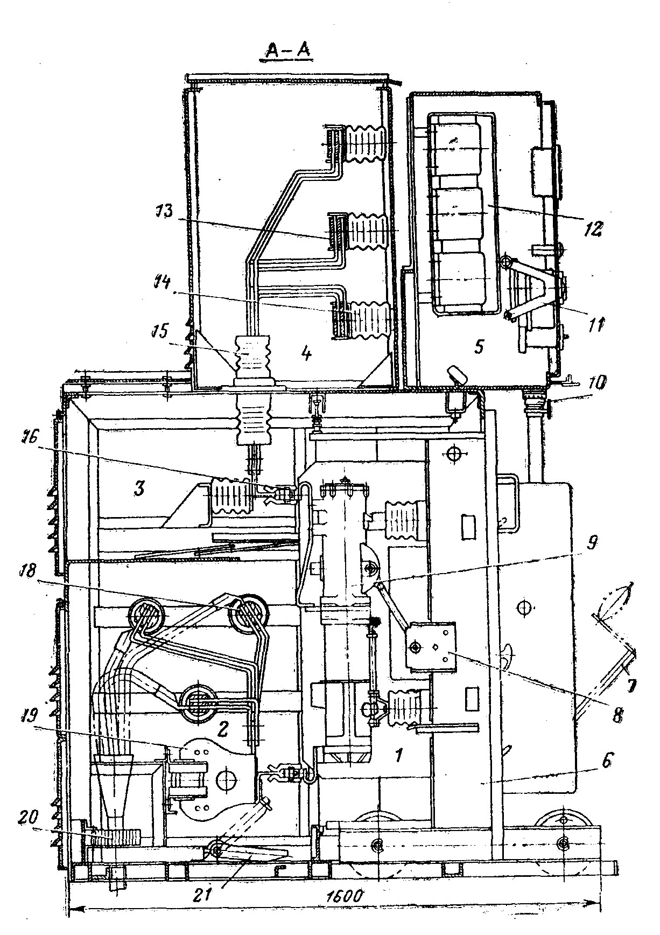
4.19- rasm. ВМП-10K tipidagi uzgich va PE-11 tipidagi yuritmaga ega bo‘lgan K-XII seriyasidagi TQK shkafi: 1- surib chiqariluvchi telejka bo‘lmasi; 2- tok transformatorlari va kabel yig‘imasi;
3- shinalar tomonidan birlamchi ajratuvchi kontaktlar bo‘lmasi; 4- yig‘uvchi shinalar bo‘lmasi; 5- ikkilamchi kommutatsiya apparaturasi bo‘lmasi; 6- surib chiqariluvchi telejka; 7- etkazish mexanizmining dastasi;
8- telejka holatini qayd etuvchi fiksator; 9- uzgich; 10- ikkilamchi kommutatsiya zanjirlarining shtepselli tutashmasi;
11- schetchikni o‘rnatish uchun aylanma lampa; 12- releli himoya paneli; 13- yig‘uvchi shinalar; 14- tayanch izolyatori; 15- o‘tkazish izolyatori; 16- birlamchi ajratuvchi kontakt; 17- kuzatuv derazasi; 18- kabel yig‘masi;
19- tok transformatori; 20- erga ulanishdan signallash transformatori;
21- zaminlovchi pichoq.

Slide 6
110 kV kuchlanishli uch fazali ikki chulgamli transformatorlar
Transformator turlari | S_{nt} MVA | Rostlash oralikla-ri | Katalog ma’lumotlar
 |  |  | Cho‘lg‘amlarni nom.kuchl. |  | Uk% | P_{kt} kVt | P_{syu} kVt | I_{syu}% | R_{t} Om | X_{t} Om | Q_{syu} kVAr
 |  |  | YuK | PK
ТМН-2500/110 | 25 | +10х1,50 +8х1,50 | 110 | 6,6; 11; 22 | 10,5 | 22 | 5,0 | 1,50 | 46,60 | 555 | 37,5
ТМН-4000/110 | 4,0 | +9х1,78 | 115 | - | - | - | - | - | - | - | -
ТМН-6300/110 | 6,3 | +9х1,78 | 115 | 6,6; 11; 22; 38,5 |  | 50 | 10 | 0,90 | 16,60 | 220 | 63
ТДН-10000/35 | 10 | +9х1,78 | 115 | 6,6; 11; 22; 38,5 | 10,5 | 60 | 14 | 0,85 | 7,95 | 139 | 90
ТДН-1600/35 | 16 | +9х1,78 |  | 6,3/6,3 6,3/10,5 10,5/10,5 | 10,5 | 85 | 21 | 0,80 | 4,38 | 86,7 | 136
ТРДН-25000/110 | 25 | +9х1,78 |  |  |  | 120 | 29 | 0,75 | 2,54 | 55,9 | 200
ТРДН-32000/110 | 32 | +9х1,78 |  |  |  | 145 | 35 | 0,75 | 1,87 | 43,5 | 240
ТРДН-40000/110 | 40 | +9х1,78 |  |  |  | 145 | 35 | 0,70 | 1,87 | 66 | 280
ТРДНС-40000/110 | 40 | +9х1,78 | 115 |  |  | 175 | 42 | 0,70 | 1,44 | 34,8 | 280
ТД-40000/110 | 40 | +9х1,78 | 115 | 3,15; 6,3; 10,5 | 10,5 | 175 | 42 | 0,70 | 1,44 | 34,8 | 280
ТРДЦН-63000/110 | 63 | +9х1,78 | 115 | 6,4/6,3 6,3/10,5 | 10,5 | 260 | 52 | 0,65 | 0,87 | 22 | 410
ТРДЦН-80000/110 | 80 | +2х2,50 | 121 | 10,5/10,5 | 10,5 | 315 | 59 | 0,60 | 0,65 | 17,3 | 480
ТД-80000/110 | 80 | +2х2,50 | 121 | 6,3; 10,5; 13,8; 3,15 | 10,5 | 315 | 70 | 0,60 | 0,65 | 17,3 | 480
ТДЦ-125000/110 | 125 | +2х2,50 | 121 | 10,5; 13,8 | 10,5 | 520 | 70 | 0,55 | 0,33 | 11,1 | 678
ТДЦ-200000/110 | 200 | +2х2,50 | 121 | 13,8; 15,75;18; 20 | 10,5 | 700 | 120 | 0,50 | 0,23 | 6,9 | 1000
ТДЦ-250000/110 | 250 | +2х2,50 | 121 | 15,75; 20 | 10,5 | 790 | 170 | 0,50 | 0,17 | 5,5 | 1250
ТДЦ-400000/110 | 400 | +2х2,50 | 121 | 20 | 10,5 | 1350 | 230 | 0,80 | 0,12 | 3,5 | 3200

Slide 7
Uch fazali ikki cho‘lg‘amli 220 kV kuchlanishli transformatorlar
Transformator turlari |  |  |  | Katalog ma’lumotlar
 | S_{nt} MV A | Rostlash oraliklari | U_{yu} k.t. | U_{p} kV | U_{k}% | P_{kt} kVt | P_{syu} kVt | I_{syu}% | R_{t} Om | X_{t} Om | Q_{syu} kVAr
ТРДН-32000/220 | 32 | +8х1,5 | 230 | 6,6/6,6 | 12 | 167 | 53 | 0,90 | 8,66 | 198,5 | 288
ТРДЦН-63000/220 | 63 | +8х1,5 | 230 | 6,6/11;11/11 | 12 | 300 | 82 | 0,80 | 4,00 | 100 | 504
ТДЦ-80000/220 | 80 | +2х2,5 | 242 | 6,3;10,5;13,8 | 11 | 320 | 105 | 0,60 | 2,64 | 72,8 | 480
ТРДЦН- 100000/220 | 100 | +8х1,5 | 230 | 11/11 | 12 | 360 | 115 | 0,70 | 1,90 | 63 | 700
ТДЦ-125000/220 | 125 | +2х2,5 | 242 | 6,3;10,5;13,8; 20 | 11 | 380 | 135 | 0,50 | 1,27 | 46,5 | 625
ТРДЦН- 160000/220 | 160 | +8х1,5 | 230 | 11/11 | 12 | 526 | 167 | 0,60 | 1,08 | 39,7 | 960
ТДЦ-200000/220 | 200 | - | 242 | 13,8;5,75;18 | 11 | 580 | 200 | 0,45 | 0,77 | 29 | 900
ТДЦ-250000/220 | 250 | - | 242 | 13,8;15,75 | 11 | 650 | 240 | 0,45 | 0,55 | 23,2 | 1125
ТДЦ-400000/220 | 400 | - | 242 | 13,8;15,75;20 | 11 | 880 | 330 | 0,40 | 0,29 | 14,5 | 1600
ТЦ-630000/220 | 630 | - | 242 | 15,75; 20 | 11 | 1300 | 380 | 0,35 | 0,17 | 9,2 | 2200

Slide 8
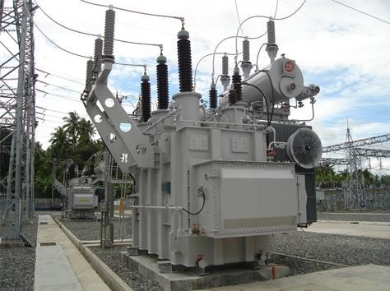
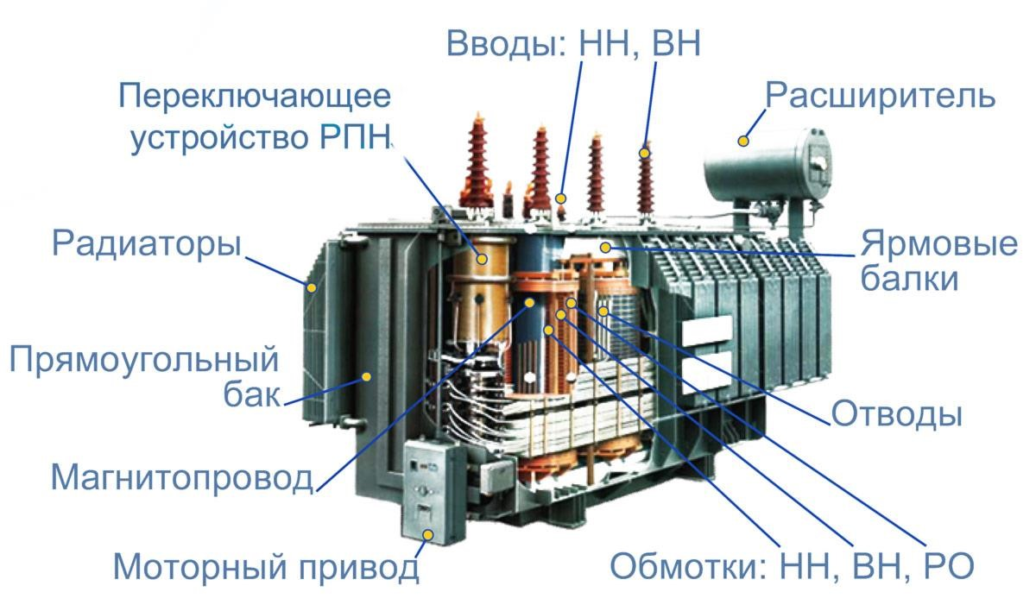
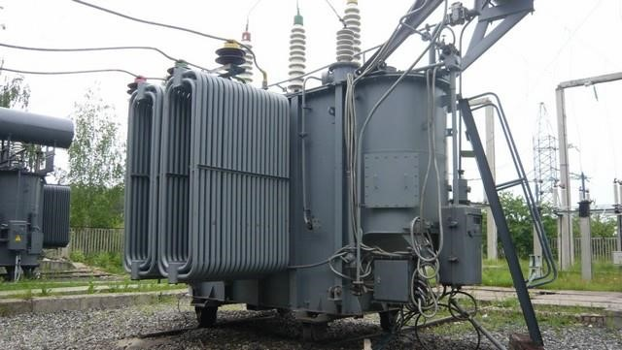

Slide 9
35 kV kuchlanishli uch fazali ikki cho‘lg‘amli transformatorlar
Transformator turi | S_{nt} MV A | Rostlash oralikla-ri | Katalog ma’lumotlari
 |  |  | Chulg‘amlarning nom. kuchl. |  | Uk% | P_{kt} kVt | P_{syu} kVt | I_{syu}% | R_{t} Om | X_{t} Om | Q_{syu} kVAr
 |  |  | YuK | PK
ТМ-630/35 | 0,63 | +2х2,5 | 35 | 6,3; 10,5 | 6,5 | 7,60 | 2,00 | 2,00 | 26 | 140 | 12,6
ТМН(ТМ)-1000/35 | 1,0 | +6х1,5 | 35 | 6,3; 11(10,5) | 6,5 | 11,90 | 2,75 | 1,50 | 16,00 | 87,50 | 15,0
ТМН(ТМ)-1600/35 | 1,6 | +6х1,5 | 35 | 6,3; 11(10,5) | 6,5 | 17,25 | 3,65 | 1,40 | 9,10 | 54,90 | 22,4
ТМН(ТМ)-2500/35 | 2,5 | +6х1,5 | 35 | 6,3; 11(10,5) | 6,5 | 24,25 | 5,10 | 1,10 | 5,20 | 35,00 | 27,5
ТМН(ТМ)-4000/35 | 4,0 | +6х1,5 | 35 | 6,3; 11(10,5) | 7,5 | 33,50 | 6,70 | 1,00 | 2,80 | 25,20 | 40
ТМН(ТМ)-6300/35 | 6,3 | +6х1,5 | 35 | 6,3; 11(10,5) | 7,5 | 46,50 | 9,40 | 0,90 | 11,60 | 16,10 | 56,7
ТД-10000/35 | 10 | +2х2,5 | 38,50 | 6,3; 10,5 | 7,5 | 65 | 14,50 | 0,80 | 0,87 | 10,10 | 80
ТДН-10000/35 | 10 | +8х1,5 | 36,75 | 6,3; 10,5 | 8,0 | 65 | 14,50 | 0,80 | 0,87 | 10,80 | 80
ТДНС-10000/35 | 10 | +8х1,5 | 36,75 | 6,3 | 14,0 | 85 | 14,50 | 0,80 | 1,14 | 18,90 | 80
ТД-16000/35 | 16 | +2х2,5 | 38,50 | 6,3; 10,5 | 8,0 | 90 | 21 | 0,75 | 0,48 | 6,75 | 120
ТДН-16000/35 | 16 | +8х1,5 | 36,75 | 6,3; 10,5 | 8,0 | 90 | 21 | 0,75 | 0,48 | 6.75 | 120
ТДНС-16000/35 | 16 | +8х1,5 | 36,75 | 6,3 | 10,0 | 105 | 21 | 0,75 | 0,55 | 8,40 | 120
ТДНС-25000/35 | 25 | +8х1,5 | 36,75 | 6,3 | 10,0 | 135 | 29 | 0,70 | 0,29 | 5,40 | 175
ТДН-25000/35 | 25 | +8х1,5 | 36,75 | 6,3; 10,5 | 8,0 | 125 | 29 | 0,70 | 0,27 | 4,30 | 175
ТРДН-25000/35 | 25 | +8х1,5 | 6,75 | 6,3/6,3; 6,3/10,5; 10,5/10,5 | 9,5 | 145 | 29 | 0,70 | 0,31 | 5,10 | 175
ТРДН-32000/35 | 32 | +8х1,5 | 36,75 | 6,3/6,3; 6,3/10,5; 10,5/10,5 | 11,5 | 180 | 33 | 0,70 | 0,23 | 4.85 | 224
ТД-40000/35 | 40 | 2х2,5 | 38,50 | 6,3;10,5 | 8,5 | 180 | 39 | 0,65 | 0,15 | 2.87 | 260
ТРДН-40000/35 | 40 | +8х1,5 | 36,75 | 6,3/6,3; 6,3/10,5; 10,5/10,5 | 8,5 | 225 | 39 | 0,65 | 0,20 | 2.90 | 260
ТРДН-36000/35 | 63 | +8х1,5 | 36,75 | 6,3/6,3; 6,3/10,5; | 11,5 | 280 | 55 | 0,60 | 0,10 | 2.50 | 378
ТДЦ-80000/35 | 80 | +2х2,5 | 38,50 | 6,3; 10,5 | 9,0 | 330 | 65 | 0,60 | 0,07 | 1.53 | 480

Slide 10
Mustaqil ish uchun berilgan boshlang‘ich ma’lumotlar variantlari:
№ | «A» nimstatsiyasining yuklamasi MVt | «B» nimstatsiyasining yuklamasi MVt | 1-Havo liniyasining uzunligi km | 2-Havo liniyasining uzunligi km
1 | 100 | 65 | 12 | 4
2 | 110 | 60 | 7 | 5
3 | 120 | 55 | 15 | 8
4 | 130 | 50 | 18 | 10
5 | 140 | 45 | 6 | 13
6 | 150 | 35 | 9 | 4
7 | 90 | 70 | 12 | 3
8 | 85 | 75 | 15 | 14
9 | 162 | 40 | 18 | 11
10 | 115 | 60 | 11 | 9
11 | 125 | 55 | 10 | 7
12 | 135 | 65 | 5 | 6
13 | 145 | 50 | 8 | 12
14 | 172 | 35 | 13 | 5
15 | 160 | 40 | 12 | 3
16 | 95 | 70 | 11 | 12
17 | 165 | 35 | 7 | 10
18 | 170 | 30 | 6 | 8
19 | 175 | 35 | 17 | 6

Slide 11
Ochiq po‘lat-alyumin simlarning xarakteristikalari
Simning markasi | Tashqi diametr, mm | Uzoq vaqt ruxsat etilgan yuklama toki, A | 1 km uchun aktiv qarshilik, Om/km
АС-35 | 8,4 | 175 | 0,85
АС-50 | 9,6 | 210 | 0,65
АС-70 | 11,4 | 265 | 0,46
АС-95 | 13,5 | 330 | 0,33
АС-120 | 15,2 | 380 | 0,27
АС-150 | 17,0 | 445 | 0,21
АС-185 | 19,0 | 510 | 0,17
АСО-240 | 21,6 | 605 | 0,13
АСО-300 | 23,5 | 690 | 0,108
АСО-400 | 27,2 | 825 | 0,08
АСО-500 | 30,2 | 945 | 0,065
Simning markasi | R, Om | 35 kV |  |  | 110 kV |  |  | 220 kV
 |  | X, Om | B₀ sim, 10-4 | X, Om | B₀ sim, 10-4 | C, MVAr | X, Om | B₀ sim, 10-4 | C, MVAr
АС-35 | 95 | 44,5 | 2,59 | - | - | - | - | - | -
АС-50 | 63 | 43,3 | 2,65 | - | - | - | - | - | -
АС-70 | 45 | 42,0 | 2,73 | 44,0 | 2,85 | 3,40 | - | - | -
АС-95 | 33 | 41,1 | 2,81 | 42,9 | 2,65 | 3,5 | - | - | -
АС-120 | 27 | 43,0 | 2,85 | 42,3 | 2,69 | 3,6 | - | - | -
АС-150 | 21 | 39,8 | 2,9 | 41,6 | 2,74 | 3,65 | - | - | -
АС-185 | 17 | 38,4 | 2,9 | 40,9 | 2,82 | 3,7 | - | - | -
АС-240 | 13 | - | - | 40,1 | 2,85 | 3,75 | 43,0 | 2,66 | 14,1
АС-300 | 10,8 | - | - | 39,2 | 2,91 | 3,85 | 42,2 | 2,71 | 14,4
АС-400 | 8 | - | - | - | - | - | 41,4 | 2,73 | 14,5
АС-500 | 6,5 | - | - | - | - | - | 41,0 | 2,79 | 14,8

